Slide 1
データ解析コンペティション 中間報告(仮)
チーム名 チーム葛飾
発表者 小坪琢人

Slide 2
目次
目的
データセット
データ処理
簡単な分析
まとめ
今後の方針

Slide 3
目的
データ分析を通じて, 各店舗の特徴を見つける.
店舗ごとの特徴から, 最も大きい潜在能力を探す.

Slide 4
データセットについて
 | 店舗マスタ | 担当者マスタ | 商品マスタ | 顧客マスタ | 会計履歴 | 会計明細
行数 | 13 | 171 | 1399 | 31862 | 155433 | 380585
会計履歴と会計明細は返品項目を削除したため行数が減少

Slide 5
データ処理(店舗マスタ)
IDをA,B,C…からint型1,2,3…に変更
その他の店舗のIDを0に指定

Slide 6
データ処理(担当者マスタ)
ID:0が2名存在したので、一方を削除
店舗IDをint型に更新
“その他”の店舗IDを0に指定

Slide 7
データ処理(商品マスタ)
予約カテゴリ、予約商品名、商品略称を削除
カテゴリIDの空欄について、その他の商品法則に従い補完

Slide 8
データ処理(顧客マスタ)
初回来店年が1978年以前のものをNULLに変更（日本進出が1978年）
誕生年代が2030と2080のものをNULLに変更
初回来店年 < 誕生年代となっている項目をNULLに変更

Slide 9
データ処理(会計履歴)
会計履歴から販売の返品のペア(店舗id,顧客id,金額,値が一致して、日付がその日を含む同日以前のもの)を重複しないように削除
取引種別が“返品”の項目を削除 (29件)

Slide 10
データ処理(会計明細)
会計履歴の会計Idと照合することで一致する返品,販売を削除
会計履歴の会計Idと照合し,残りの返品項目を削除(60件)

Slide 11
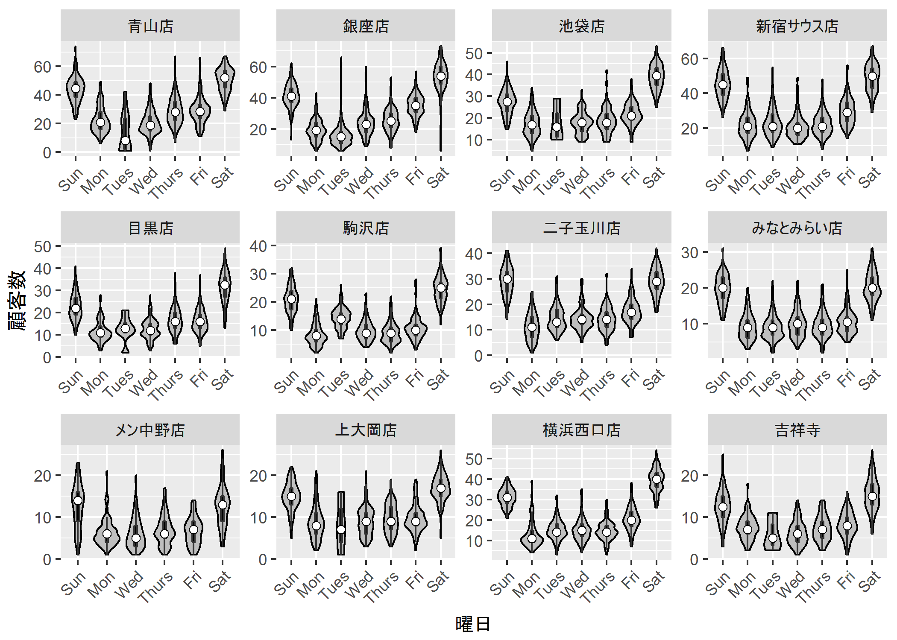
店舗ごとの曜日別来店顧客数

Slide 12
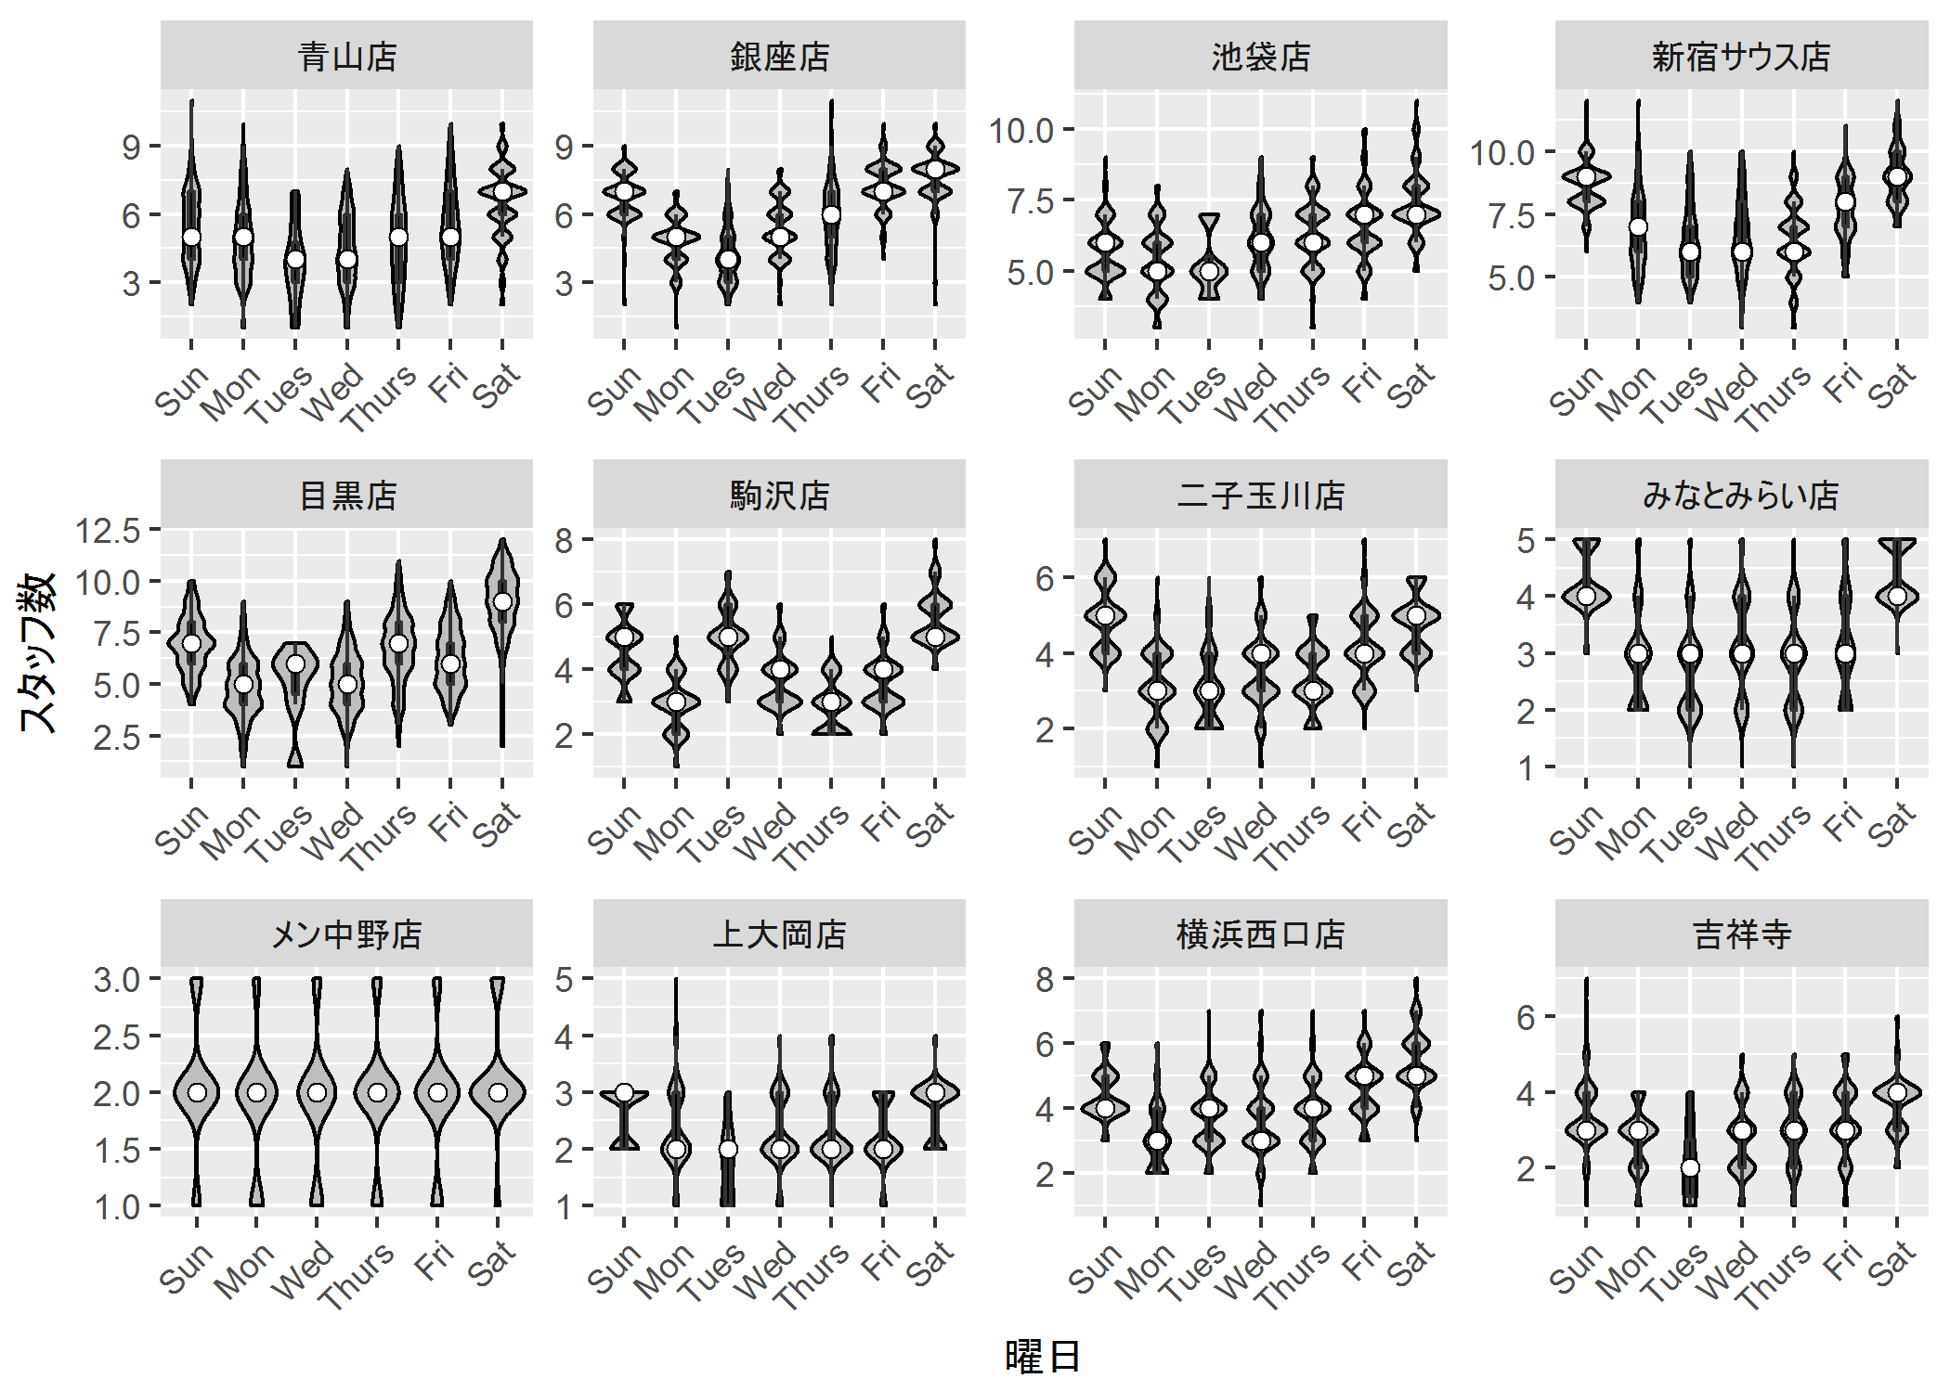
店舗ごとの曜日別スタッフ数

Slide 13
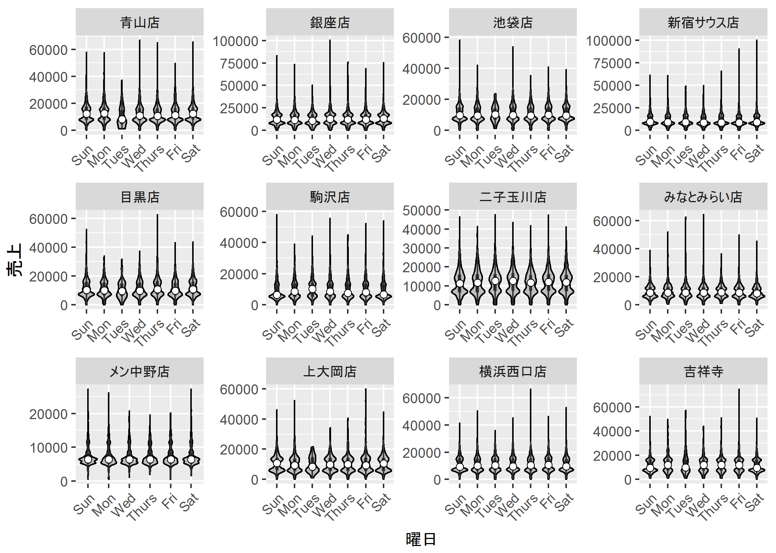
店舗ごとの曜日別売上額

Slide 14
まとめ

Slide 15
今後の方針

